Slide 1

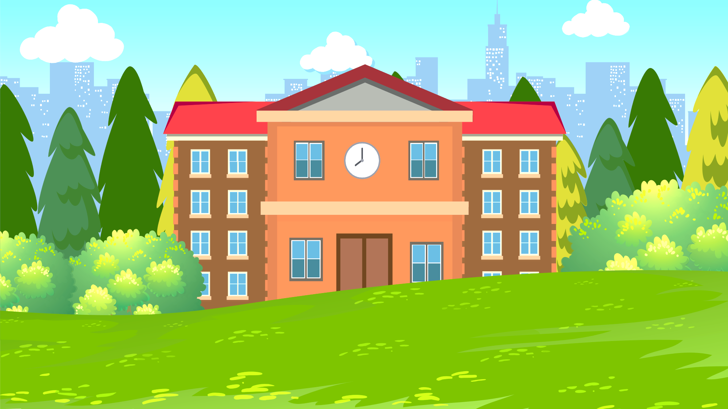
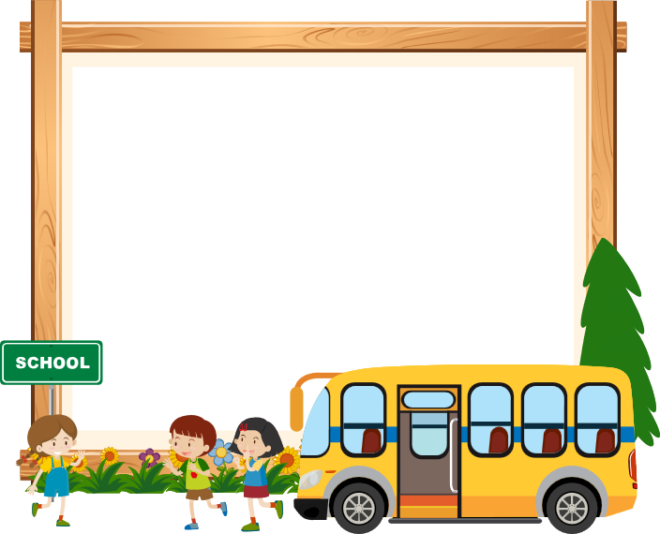



Nguyễn Thị Ái Quyên

Slide 2
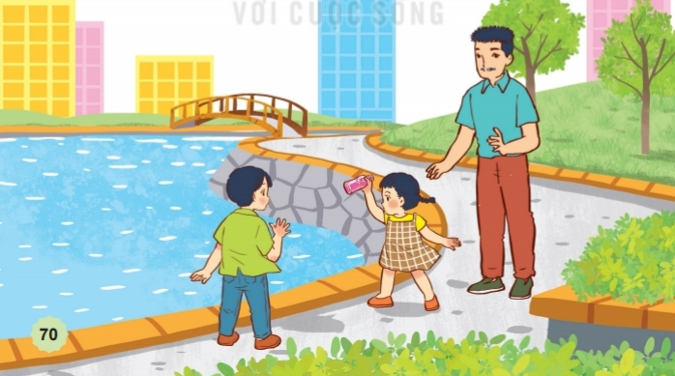
Em sẽ nói và làm gì trong tình huống sau?
Em nhìn thấy ai trong hình?
Từng người đang làm gì?
Nếu là Minh em sẽ làm gì ?

Slide 3


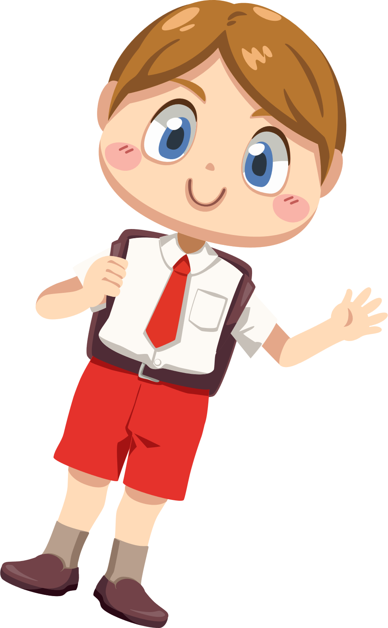
Thảo luận nhóm
Đưa ra cách xử lí tình huống.
Phân vai, tập đóng vai trong nhóm.

Slide 4



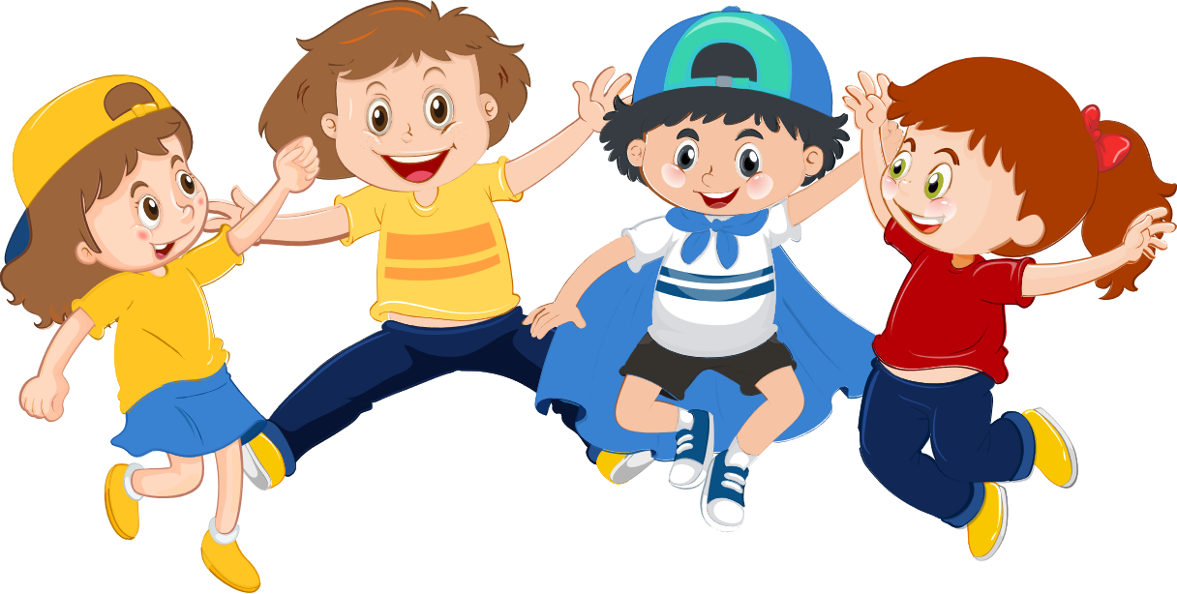
Ghi lại kết quả điều tra người dân địa phương về các việc làm khiến cho môi trường sống của thực vật và động vật bị thay đổi.

Slide 5

KẾT LUẬN
Chúng ta cần có những việc làm phù hợp để bảo vệ môi trường sống của thực vật và động vật.

